Slide 1
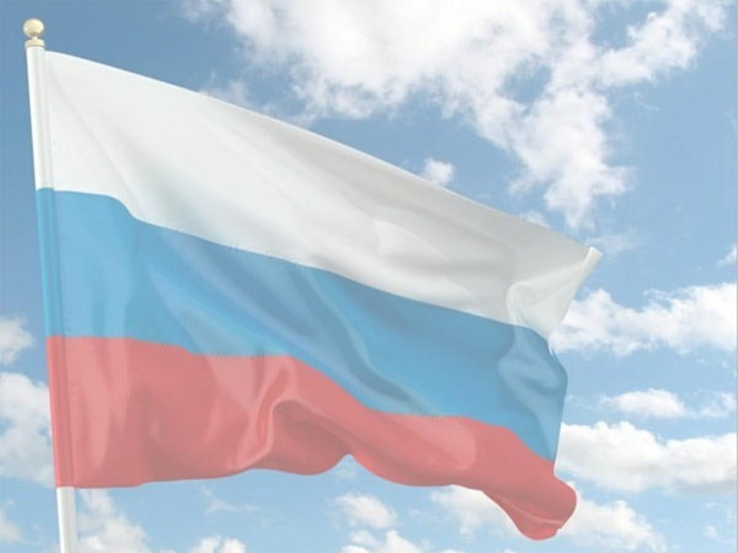
МБДОУ «Старобачатский детский сад общеразвивающего вида»
Куклы в костюмах народов России
Башкирский женский народный костюм
Русский женский народный костюм
Калмыцкий женский народный костюм
Воспитатель: Нехорошева Татьяна Юрьевна

Slide 2
Куклы в народных костюмах в патриотическом уголке
Куклы в народных костюмах в патриотическом уголке

Slide 3
Калмыцкий женский народный костюм
Калмыцкий женский праздничный костюм.
Под кафтаны калмычки надевали платье — терлег — из яркой ткани, украшенное вышивкой с растительным орнаментом по краям рукавов и подолу. Застегивался терлег спереди на металлические пуговицы. Иногда поверх летнего кафтана надевали ловшик — халат с длинными и очень широкими рукавами. Кольца, серьги и браслеты у калмыков не только были украшениями, но и отличительным знаком положения их обладателя в иерархии знати. Праздничный комплекс одежды у мужчин и женщин дополнялся серьгами и кольцами из драгоценных металлов с вставками из изумрудов, нефритов, бирюзы, яшмы, кораллов и горного хрусталя.
До свадьбы девушка носила два медных кольца, надевая их только на мизинцы. После изменения семейного статуса, со дня свадьбы, кольца украшали каждый палец ее руки. Таким образом, по количеству колец всегда можно было определить, замужем женщина или нет. Шапку — бюслячи — шили из меха соболя или норки. Верх головного убора обтягивали парчой, к которой пришивали красный гребешок из шелковых нитей. Бархатные шиверлыки — чехлы для кос, были обязательной составляющей наряда калмычки. В будни или праздники без шиверлыков, так же как и без головного убора, женщина не могла выйти на люди.
Терлег — праздничное платье калмычки — шили из дорогих сортов шелка, тонкой парчи или бархата. Рукава платья оторачивали вышитой золотыми нитями каймой.
Цвета наряда всегда были очень яркими — алыми, бордовыми, зелеными или синими.
.

Slide 4
Русский женский народный костюм
.
Женский русский праздничный костюм
Состоит из рубахи, сарафана и передника. Для шитья одежды там чаще использовались дорогие заморские ткани, например, шелк, атлас или парча. Рубахи были богато украшены яркой вышивкой или узорными вставками. Головной убор у женщин этих областей состоял из кокошника и платка. Часто их украшали жемчугом или расшивали бисером. Как правило, рубахи были изо льна или хлопка, а более дорогие — из шёлка. Подол, рукава и ворот рубах украшались вышивкой, тесьмой, пуговицами, блёстками, аппликациями и различными узорными вставками. Сарафан имел вид платья без рукавов, одеваемого через голову. Обшивались сарафаны полосами цветной материи, тесьмой и атласной лентой. Иногда их расшивали вышивкой или украшали аппликацией. Вместо сарафана надевали поверх рубахи поневу. Это юбка, сшитая из трех полотнищ шерстяной ткани. Ткали материю дома, чередуя шерстяную и конопляную нить. Это создавало на ткани узор из клеток. Поневы украшали бахромой, кистями, блестками, и чем моложе была женщина, тем ярче украшалась ее юбка.
Поверх поневы надевали передник, который назывался «занавеской» или «запоном». Его шили из прямого полотна ткани, перегнутого пополам с прорезанным по сгибу отверстием для головы. Передник красиво оформляли, украшая полосами узорчатой ткани или тесьмы. Головной убор завершал весь ансамбль, делая его цельным. Это были ленты, повязки, обручи, ажурные венцы, сложенные жгутом платки. Кика была женским нарядным головным убором замужних женщин. По древнерусскому обычаю поверх кики надевали платок (убрус). у неё была твёрдая часть в формы лопатки или рогов, кокошник — большой, кажется, в нем сошлись вместе кичка и «корона»

Slide 5
Башкирский женский народный костюм
Башкирский женский праздничный костюм
Особенность башкирского костюма – его многослойность.
В своем наряде башкирская женщина выглядит удивительно красиво и монументально. Женщину, источник новой жизни, следовало оберегать на всех уровнях: голову, тело, ноги. Для каждого из этих уровней были свои обереги: красные коралловые нити, как символ непрерывной жизни, раковины каури, олицетворяющие женское начало и плодовитость, серебряные монеты, очищающие от любой порчи.
Основу женского башкирского костюма составляло платье кулдэк с оборками и вышивкой. Его шили с широкими проймами, большими квадратными ластовицами и отложным воротником. Вырез на груди стягивался шнурком. В начале ХХ века на кулдэке появляются манжеты и защипы на груди..
Отделка и все элементы женского костюма отличались богатством и роскошью. В женском наряде было столько серебра, бусин, раковин, что каждое движение башкирки сопровождалось мелодичным звоном, бряцанием, стуком, чтобы громкий шум отпугивал духов. Иногда к костюму пришивали еще и бубенчики
Замужние женщины на юге носили один из самых загадочных предметов башкирского женского костюма – кашмау – шапочку с отверстием на макушке, которая входила в один комплект с нагрудником. Кто-то связывает это отверстие с образом юрты, в крыше которой также есть окошечко для очага, и считает кашмау символом кир. А кто-то считает, что это отверстие – проход для души. Кашмау шили из нескольких слоев красной ткани, она плотно облегала голову, а коралловые нити свободно свисали с нее и двигались в такт движениям головы. Лицо обрамляли монеты, а вдоль щек свисали чеканные подвески. На спину от кашмау спускалась длинная лента – койрок (хвост), расшитая бисером, с бахромой на конце, скрывающая косу

